Slide 1

Gamtos atkūrimo darbo grupės, sausumos pogrupio susitikimas
Miškų dalies priemonių pristatymas
Susitikimas įrašomas ir bus viešinamas
Išjunkite mikrofoną, kai nekalbate
Susitikimo medžiaga pasidalinsime po susitikimo
Klausimai - susitikimo pabaigoje ir pokalbio lange
2026 rugsėjo 8 d.

Slide 2
Gamtos atkūrimo reglamentas (GAR) Nacionalinis atkūrimo planas (NAP)
Gabija Tamulaitytė
Gamtos apsaugos politikos grupės patarėja

Slide 3
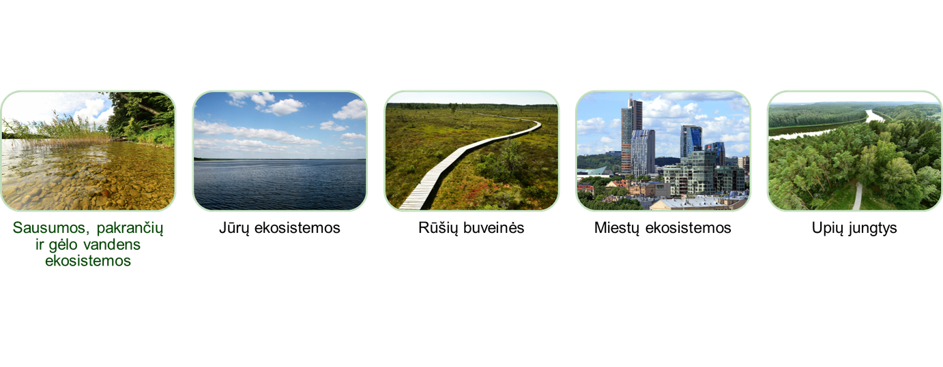
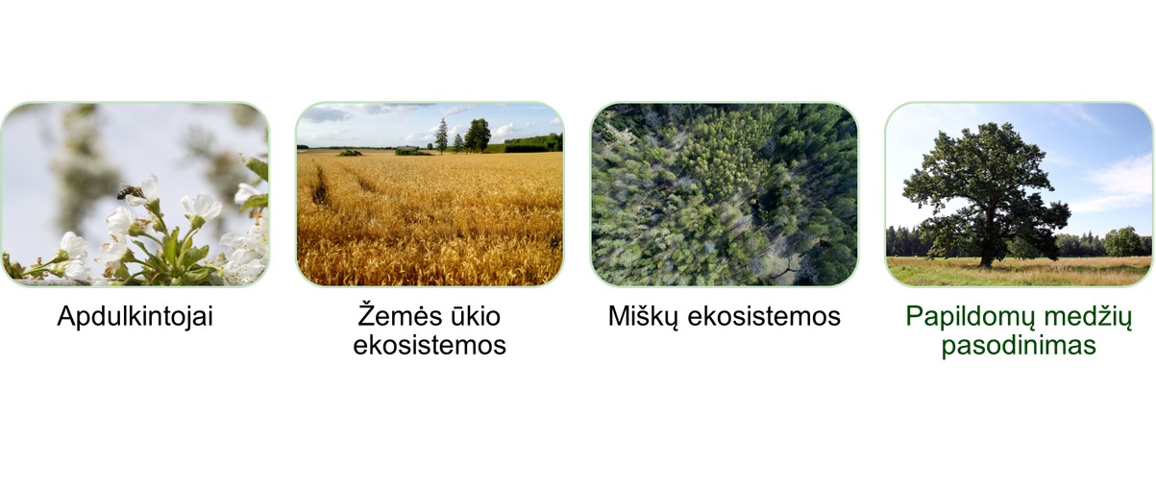
Reglamento tikslai ​
  Bendrasis tikslas: atkūrimo priemonės iki 2030 m. turės būti taikomos bent 20 proc. ES sausumos ir 20 proc. jūros teritorijų ploto
  Siekiama tarpinių tikslų iki 2030 m., 2040 m., 2050 m.
  Valstybės narės privalo parengti Nacionalinius gamtos atkūrimo planus, kuriuose būtų nurodyta kokiomis priemonėsmis bus siekiame reglamente nurodytų tikslų.
3.3 str.: atkūrimas – procesas, kuriuo aktyviai arba pasyviai padedama atsikurti ekosistemai, kad pagerėtų jos struktūra ir funkcijos, siekiant išsaugoti ar padidinti biologinę įvairovę ir ekosistemos atsparumą, gerinant tam tikro tipo buveinę, kad ji taptų geros būklės, iš naujo įkuriant palankų referencinį plotą ir gerinant rūšies buveinės plotą taip, kad ji būtų pakankamos kokybės ir kiekybės <...>

Slide 4

Nacionalinis atkūrimo planas (NAP)
Planas pateikiamas Europos Komisijai iki 2026 m. pabaigos
Viešos konsultacijos dėl NAP priemonių
NAP atnaujinimas pagal Europos Komisijos rekomendacijas
Duomenų rinkimas, analizė
NAP priemonių formulavimas
NAP tvirtinimas
NAP atnaujinimas
2032

Slide 5
Nacionalinis atkūrimo planas (NAP)
Planas pateikiamas Europos Komisijai iki 2026 m. pabaigos
Viešos konsultacijos dėl NAP priemonių
NAP atnaujinimas pagal Europos Komisijos rekomendacijas
Duomenų rinkimas, analizė
NAP priemonių formulavimas
NAP tvirtinimas
NAP atnaujinimas
2032

Slide 6
Nacionalinis atkūrimo planas (NAP)
Vieša Gamtos atkūrimo darbo grupė
Sausumos buveinių, žemės ūkio ir miškų pogrupis
Jūrų pogrupis
Miestų pogrupis
Upių ir ežerų
pogrupis
Durpynų
pogrupis
5 straipsnis
Jūrų ekosistemų
atkūrimas
8 straipsnis
Miestų ekosistemų
atkūrimas
9 straipsnis
Natūralių upių jungčių ir susijusių salpų natūralių funkcijų atkūrimas
4 straipsnis
Sausumos, pakrančių ir gėlo vandens ekosistemų atkūrimas
11 straipsnis 4 dalis
durpynų atkūrimas
4 straipsnis
(upių, ežerų ir susijusios buveinės)
10 straipsnis
Apdulkintojų populiacijų atkūrimas
11 straipsnis
Žemės ūkio ekosistemų atkūrimas
12 straipsnis
Miškų ekosistemų atkūrimas
13 straipsnis
Trijų milijardų papildomų medžių pasodinimas

Slide 7
Nacionalinio atkūrimo plano struktūra
A dalis
Bendroji informacija
B dalis
Nacionalinis kontekstas ir bendrieji principai
C dalis
Priemonės
  Institucijos, atsakingos už plano rengimą ir įgyvendinimą
  Rengimo proceso aprašymas
  Šalies gamtinė, socialinė ir ekonominė situacija
  Bendri prioritetai ir principai, kuriais grindžiamas visas planas
  sinergijos su kitomis politikos sritimis.
  Atkūrimo priemonių sąrašas
  Pateikiamas standartizuota forma
  Nustayti reikalavimai priemonių aprašymui

Slide 8
Nacionalinis atkūrimo planas (NAP)
Vieša Gamtos atkūrimo darbo grupė
Sausumos buveinių, žemės ūkio ir miškų pogrupis
Jūrų pogrupis
Miestų pogrupis
Upių ir ežerų
pogrupis
Durpynų
pogrupis
5 straipsnis
Jūrų ekosistemų
atkūrimas
8 straipsnis
Miestų ekosistemų
atkūrimas
9 straipsnis
Natūralių upių jungčių ir susijusių salpų natūralių funkcijų atkūrimas
4 straipsnis
Sausumos, pakrančių ir gėlo vandens ekosistemų atkūrimas
11 straipsnis 4 dalis
durpynų atkūrimas
  Atkūrimo priemonės atliepia daugiau nei vieną Reglamento tikslą
  Kai kurios priemonės atsikartoja keliuose sąrašuose
  Atkūrimo prieonės EK pateikiamos viename sąraše
4 straipsnis
(upių, ežerų ir susijusios buveinės)
10 straipsnis
Apdulkintojų populiacijų atkūrimas
11 straipsnis
Žemės ūkio ekosistemų atkūrimas
12 straipsnis
Miškų ekosistemų atkūrimas
13 straipsnis
Trijų milijardų papildomų medžių pasodinimas
Pavyzdys: Hidrologinio režimo atkūrimas pažeistose aliuvinių, paupių ir pelkinių miškų ekosistemose LT_GAR_11-4_002

Slide 9
Miškų ekosistemų atkūrimo priemonės
Biologinės įvairovės atkūrimas sausumoje (4 str.)
  Atkurit ir įkurti iš naujo EB svarbos buveines (30/60/90 %), rūšių buveines, pasiekti jų gerą būklę ir referencinius dydžius užkirsti kelią blogėjimui
  Žinių spragų užpildymas
Nusausinti durpžemiai (11.4 str.)
  Atkurti, atkurti drėgnumą, žemės ūkis, miškai, durpių gavyba
Miškų ekosistemos (12 str.)
  Užtikrinti teigiamą įprastų miško paukščių populiacijų indekso tendenciją
  Pasiekti pakankamą lygį 6/7: stovinti negyva mediena; gulinti negyva mediena; įvairiaamžių miškų dalis; miškų jungtys; organinės anglies sankaupos; miškų, kuriuose dominuoja vietinės medžių rūšys, dalis; medžių rūšių įvairovė.
3 mlrd. medžių įsipareigojimas (13 str.)
  Prisidėti prie ES tikslo pasodinti papildomus medžius

Slide 10
Tolimesnis NAP rengimo procesas
Priemonių paketo viešinimas
Pasiūlymų teikimo forma
Priemonių detalizavimas
Taikymo plotų analizė
Finansavimo mechanizmų planavimas
Pasiūlymų ir pastabų integravimas
NAP teikimas EK
EK pastabų integravimas (per 12 mėn nuo pateikimo)

Slide 11
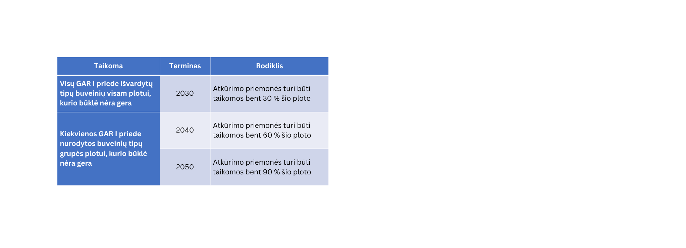
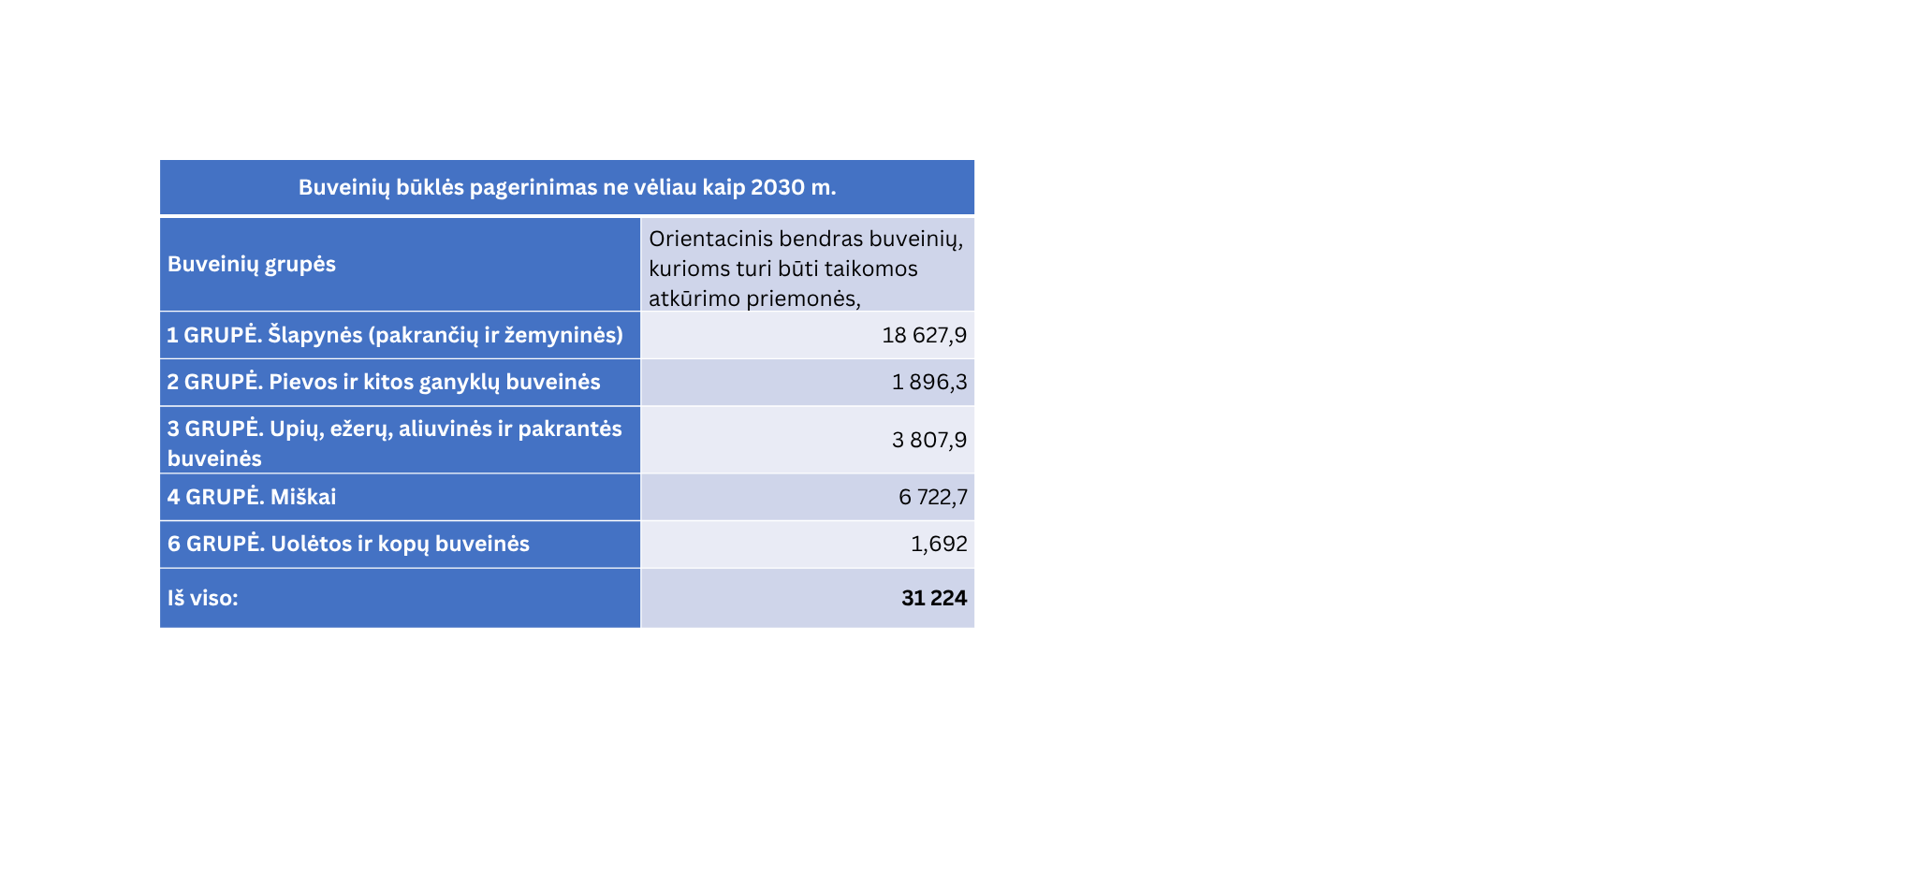
4 str. Sausumos, pakrančių ir gėlo vandens ekosistemų atkūrimas
Valstybės narės įdiegia atkūrimo priemones, kurios yra būtinos I priede išvardytų tipų buveinių, kurių būklė nėra gera, teritorijų būklei pagerinti, kad ji taptų gera.
Iki 2030 m. pirmenybė teikiama atkūrimo priemonėms „Natura 2000“ teritorijose esančiuose plotuose
Gera būklė negali blogėti!

Slide 12
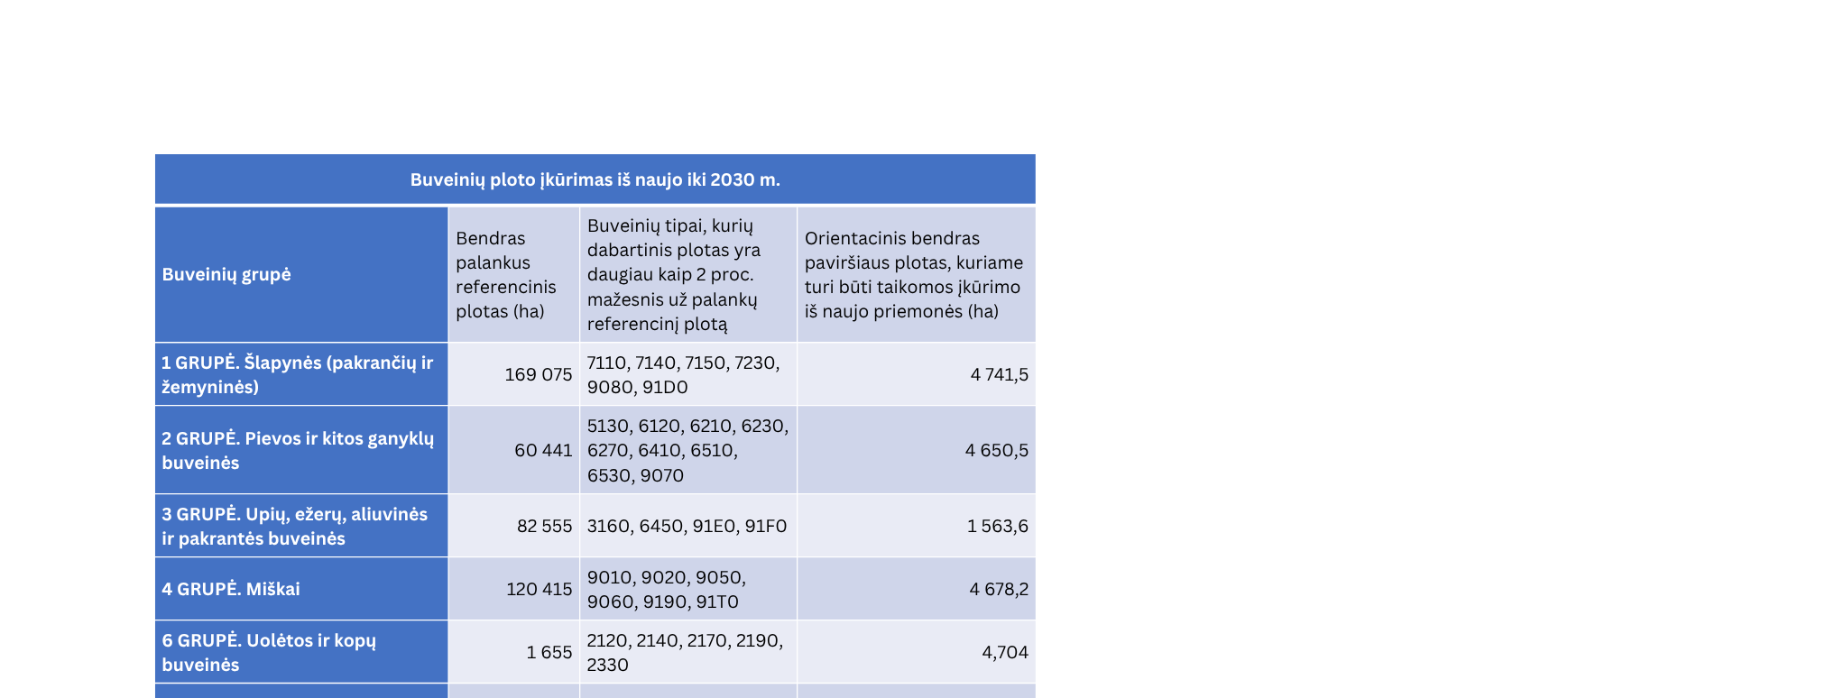
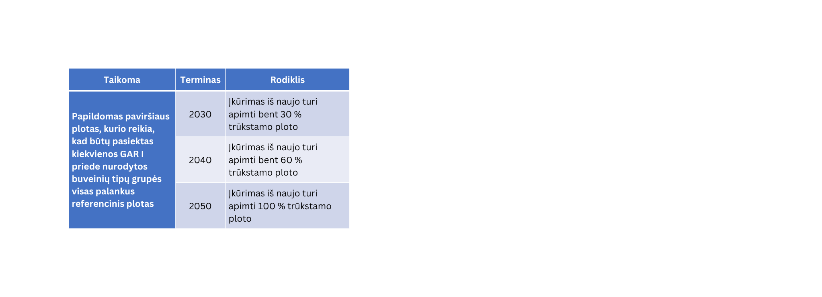
4 str. Sausumos, pakrančių ir gėlo vandens ekosistemų atkūrimas
Valstybės narės įdiegia atkūrimo priemones, kurios yra būtinos GAR I priede išvardytų tipų buveinėms iš naujo įkurti teritorijose, kuriose tų tipų buveinių neaptinkama, kad būtų pasiektas palankus šių tipų buveinių referencinis plotas
Įkūrimo iš naujo reikalavimas taikomas buveinių tipams, kurių esamas plotas bent 2 proc. mažesnis už to tipo palankų referencinį plotą

Slide 13
Miškų priemonių paketas — apžvalga
~35
priemonės
28
Esamos
7
Naujos
Priemones teikia Aplinkos ministerija, Valstybinė miškų urėdija, Valstybinė miškų tarnyba, Valstybinė saugomų teritorijų tarnyba, ŽŪM, mokslininkai ir kitos institucijos. Dalis įgyvendinama per LIFE projektus.

Slide 14
Miškų ekosistemų atkūrimas - Esamos (suplanuotos arba įgyvendinamos)
Biologinės įvairovės didinimas, buveinių, rūšių atkūrimas, rodiklių didinimas - planuojame tęstinumą
1 | Miško pievų buveinių geros būklės atkūrimas ir palaikymas | VMU
2 | Miškų buveinių atkūrimas, geros apsaugos būklės palaikymas | VMU
3 | Europos Bendrijos svarbos miško buveinių atkūrimas (9060, 9190, 91F0 ) | VMU, VSTT, STD (SNaP)
4 | Pelkių buveinių geros būklės atkūrimas ir palaikymas | VMU, VSTT
5 | Miškų ūkinės veiklos apribojimai NATURA2000 teritorijose, siekiant išsaugoti ir atkurti EB svarbos natūralias miškų buveines ir su miškai susijusias rūšis | AM, VMT, VMU, VSTT, STD
6 | Strateginio plano II ramsčio priemonė „Natura 2000“ miškuose“ | ŽŪM
7 | Žinių spragų šalinimas ir Europos Bendrijos svarbos rūšių ir buveinių inventorizacija | VSTT, VDU, GTC (SNaP)
8 | Nacionalinės biologinės įvairovės monitoringo sistemos peržiūra, atnaujinimas ir diegimas | VSTT, AM, VMT, GTC, VDU (SNaP)
9 | Biologinės įvairovės rodiklių pakankamų lygių nustatymas Nacionalinio gamtos atkūrimo plano įgyvendinimui | AM, VMT, VMU, VSTT, STD, BEF (SNaP)
10 | Sengirių (senųjų miškų) inventorizacija ir ilgalaikės apsaugos užtikrinimas | AM, VSTT, STD, (SNaP)
11 | Naujų saugomų teritorijų steigimas ir esamų plėtimas | VSTT
12 | Vertingų miškų išpirkimas (Natura 2000 ir už jos ribų) | VSTT
13 | Gamtotvarkos darbai miško buveinių atkūrimui | VSTT
14 | Priemonės tikslinių miško rūšių atkūrimui | VSTT
15 | Privačių saugomų vietovių steigimas (apsaugos sutartys) | VSTT

Slide 15
Miškų ekosistemų atkūrimas - Esamos (suplanuotos arba įgyvendinamos)
Biologinės įvairovės didinimas, buveinių, rūšių atkūrimas, rodiklių didinimas - planuojame tęstinumą
16 | Invazinių augalų rūšių naikinimas miškuose | VMU
17 | Hidrologinio režimo atkūrimas pažeistose pelkių ekosistemose | VMU
18 | Įprastų miško paukščių indekso stebėjimas | VMT
19 | Miškų ekosistemų rodiklių apskaita ir pakankamų lygių nustatymas | VMT
20 | Retų ir įprastų paukščių rūšių veisimosi sąlygų gerinimas įrengiant inkilus ir dirbtines lizdavietes | VMU
21 | Medžių savaiminukais apaugusių ne miško žemės plotų išsaugojimas ir įtraukimas į miško apskaitą | VMT, APVA
22 | Gamtiškosios (gamtai artimos) miškininkystės koncepcijos sukūrimas ir demonstracinių objektų įkūrimas VMU valdomuose miškuose | VMU
23 | Požeminių kabelinių elektros linijų miškingose teritorijose įrengimas vietoje oro linijų | ESO (AM, VMT)
24 | Strateginio plano II ramsčio priemonė „Miško priežiūra ir apsauga“ | ŽŪM
25 | Strateginio plano II ramsčio priemonė „Miško veisimas ir atkūrimas“ | ŽŪM
26 | Strateginio plano II ramsčio priemonė „Jaunuolynų ugdymas“ | ŽŪM
27 | Miškų įstatymo ir poįstatyminių teisės aktų pakeitimai, stiprinantys miškų ekosistemų atkūrimą ir biologinę įvairovę | AM (MPG)
28 | Horizontalios atkūrimo ir apsaugos priemonės (ST įstatymas, rūšių, SŽNSĮ įstatymų pakeitimai) | AM (GAPG)

Slide 16
Miškų ekosistemų atkūrimas - NAUJOS!
1 | Hidrologinio režimo atkūrimas pažeistose aliuvinių, paupių ir pelkinių miškų ekosistemose
2 | Gamtiškosios (artimesnės gamtai) miškininkystės principų taikymas praktikoje, saugomose teritorijose pertvarkant miškų masyvus į artimesnius natūraliems
3 | Kanopinių žvėrių populiacijų reguliavimas optimaliam natūraliam miškų atsikūrimui
4 | Miško struktūrinių elementų (gyvų medžių su mikrobuveinėmis) gausos užtikrinimas
5 | Svetimų sumedėjusių augalų rūšių gausos mažinimas miškuose
6 | Žemės valdytojų skatinimas įsitraukti į saugomų teritorijų gamtotvarkos veiklą
7 | Privalomųjų atskaitymų mechanizmo pertvarka, mažinanti plynųjų kirtimų apimtis

Slide 17
Hidrologinio režimo atkūrimas pažeistose aliuvinių, paupių ir
pelkinių miškų ekosistemose
Priemone siekiama atkurti hidrologinį režimą pažeistose pelkinių, aliuvinių ir paupių miškų ekosistemose, kurių nusausinimas pablogino
buveinių būklę, sumažino biologinę įvairovę ir miškų atsparumą sausroms bei padidino šiltnamio efektą sukeliančių dujų emisijas.
Priemonė apims pelkinius dirvožemis (miškuose bei pelkėse), apimant gretimas bei įsiterpusias teritorijas su mineraliniu dirvožemiu. Prioritetas skiriamas , tinklui „Natura 2000", pasienio teritorijos, valstybinių miškų teritorijoms.
Priemone taip pat prisidedama prie platesnės krašto gynybos architektūros — pasienio teritorijose.
Priemonės įgyvendinimas etapais:
Pirma — tikslinių teritorijų identifikavimas ir finansavimo modelių analizė.
Antra — hidrologinio režimo atkūrimo projektavimas ir poveikio vertinimas.
Trečia — hidrologinio režimo atkūrimo sprendinių įgyvendinimas siekiant didžiausios ekologinės naudos.
Priemonės įgyvendinimui keliami tarpiniai tikslai: iki 2030 m. - 25 km²; iki 2040 m. - 75 km²; iki 2050 m. - 125 km².
Ekologinė nauda: atkurtas pelkinių, aliuvinių ir paupių miškų ekosistemų hidrologinis režimas, pagerinta buveinių būklė ir biologinė įvairovė, sudaromos galimybės buveinėms įkurti iš naujo, padidintas anglies kaupimas ir miškų atsparumas sausroms, sustiprintas ekologinis junglumas.
Priemonės įgyvendinimo laikotarpis iki 2050 m.

Slide 18
Gamtiškosios (artimesnės gamtai) miškininkystės principų taikymas praktikoje, saugomose teritorijose pertvarkant miškų masyvus į artimesnius natūraliems
Priemone siekiama plėtoti gamtiškosios miškininkystės taikymą, struktūriškai monotoniškus, grynus vienaamžius bei vienarūšius medynus
priartinti prie natūralių miško buveinių struktūros ir funkcijų, taikant gamtiškosios miškininkystės principus. Prioritetas teikiamas saugomų
teritorijų, įskaitant Natura 2000, ir valstybinimas miškams.
I etape atliekamas teritorijų prioritetizavimas.
II etape taikomi praktiniai gamtiškosios miškininkystės principai.
Priemonė apima skirtingo intensyvumo ugdymo kirtimus, taip pat atrankinius kirtimus, kurių metu saugoma medžių rūšių įvairovė,
formuojama medynų struktūra, taikomos valdymo priemonės skirtos miško rūšinei, amžinei įvairovei didinti. Priemonės įgyvendinimui keliami tarpiniai tikslai:
iki 2030 m. – 186 km²
iki 2040 m. - 557 km²
iki 2050 m. - 928 km²
Ekologinė nauda: padidinta medynų struktūrinė ir rūšinė įvairovė, suformuota natūralesnė medyno sudėtis, padidinta vietinių ir retųjų
medžių rūšių dalis, sustiprintas miško ekosistemų atsparumas ir sudarytos sąlygos medynams artėti prie natūralios buveinės struktūros.
Priemonės įgyvendinimo laikotarpis iki 2050 m.

Slide 19
Kanopinių žvėrių populiacijų reguliavimas optimaliam natūraliam miškų atsikūrimui
Priemone siekiama reguliuoti kanopinių žvėrių populiacijas siekiant sudaryti galimybes natūraliam miškų atsikūrimui.
Tikslas — sumažinti žvėrių daromą žalą miško savaiminiam atsikūrimui iki lygio, užtikrinančio sėkmingą savaiminį miško atžėlimą, vertingų ir retųjų medžių rūšių išlikimą bei medynų rūšinės ir struktūrinės įvairovės didėjimą.
Priemonė apima žvėrių daromos žalos vertinimą, reguliavimo poreikio nustatymą pagal miškų atsikūrimo rodiklius bei reguliavimo
priemonių derinimą su miškų atkūrimo tikslais. Priemonės efektyvumas ir kuriamas pokytis vertinamas pagal žalos pokytį, siekiama
mažėjimo.
Kanopiniai žvėrys selektyviai pažeidžia atželiančius medelius, ypač vertingas lapuočių medžių rūšis, todėl natūralus miško atsikūrimas
tampa skurdesnis rūšine sudėtimi arba visai nevyksta. Tokiose situacijose ūkiniuose miškuose neišvengiamai planuojami plynieji kirtimai,
miško želdinimas ir želdinius saugančių tvorų tvėrimas. Veiksmingas populiacijų reguliavimas yra būtina sąlyga natūralesnių miškų
atsikūrimo ir biologinės įvairovės tikslams pasiekti.
Ekologinė nauda: užtikrintas natūralus miškų atsikūrimas, padidinta atželiančių medynų rūšinė ir struktūrinė įvairovė, apsaugotos vertingos ir retosios medžių rūšys, sustiprintas miško ekosistemų atsparumas ir prisidedama prie palankios miško buveinių būklės palaikymo.
Priemonės įgyvendinimo laikotarpis iki 2030 m.

Slide 20
Miško struktūrinių elementų (gyvų medžių su mikrobuveinėmis) gausos užtikrinimas
Priemone siekiama užtikrinti miško struktūrinių elementų — gyvų medžių su mikrobuveinėmis — gausą, svarbią įprastų miško paukščių
populiacijų indekso didėjimo tendencijai pasiekti. Siekiama, kad vidutinis bendras gyvų medžių su mikrobuveinėmis skaičius būtų ne
mažesnis kaip 25 vnt./ha saugomose teritorijose ir 12 vnt./ha kituose miškuose, ir kad šis rodiklis nemažėtų.
Medžiai su mikrobuveinėmis — tai medžiai, turintys biologinei įvairovei svarbių elementų: drevių, uoksų, sausų šakų, vabzdžių galerijų,
išpuvusių šakų ertmių, vėžinių gumbų, daugiamečių grybų (kempinių), kamieno pažeidimų ir žaizdų, kurie sudaro sąlygas vabzdžiams,
paukščiams ir kitoms rūšims įsikurti.
Priemonė įgyvendinama etapais:
Pirmas etapas – Atliekamas metodinis analitinis darbas, vertinamas esamas medžių su mikrobuveinėmis kiekis, poreikis. Rengiant
miškotvarkos projektus numatomas reikalingas medžių su mikrobuveinėmis kiekis, kuris turi būti išsaugotas.
Antrasis etapas – įgyvendinant miškotvarkos projektą, medžiai su mikrobuveinėmis pažymimi ir išsaugomi.
Ekologinė nauda: užtikrinta miško struktūrinių elementų gausa, padidintas su miškais susijusių rūšių gyvenamosios aplinkos prieinamumas,
palaikoma įprastų miško paukščių populiacijų indekso didėjimo tendencija ir prisidedama prie biologinės įvairovės didinimo miško
ekosistemose, gerinama vabzdžių ir apdulkintojų ekologinė būklė.
Priemonės įgyvendinimo laikotarpis iki 2040 m.

Slide 21
Svetimų sumedėjusių augalų rūšių gausos
mažinimas miškuose
Priemone siekiama mažinti svetimų Europos žemynui sumedėjusių augalų rūšių gausą miškuose, taip mažinant jų neigiamą poveikį
vietinėms miško ekosistemoms ir biologinei įvairovei. Siekiama kontroliuoti Europos žemynui svetimų medžių rūšių plitimą.
Priemonė įgyvendinama etapais:
Pirmasis etapas - sudaromas svetimų sumedėjusių augalų rūšių bei jų plitimą ribojančių priemonių sąrašas.
Antrasis etapas – identifikuojamos teritorijos, kuriose turi būti taikoma priemonė, atsižvelgiant į rūšių biologines savybes ir paplitimą,
taikomos plitimą ribojančios priemonės bei tolesnė stebėsena.
Trečiasis etapas – esant poreikiui įgyvendinamos papildomos priemonės siekiant geresnio riziką keliančių rūšių valdymo.
Svetimos ir invazinės sumedėjusių augalų rūšys konkuruoja su vietinėmis rūšimis dėl išteklių, keičia buveinių struktūrą ir ekologines
funkcijas bei mažina vietinės floros ir faunos įvairovę. Jų gausos mažinimas atkuria natūralesnę miško sudėtį ir sudaro sąlygas vietinėms
bendrijoms atsikurti, ypač biologinės įvairovės požiūriu vertingose saugomose teritorijose.
Ekologinė nauda: sumažinta svetimų sumedėjusių augalų rūšių gausa, apsaugotos vietinės medžių rūšys ir miško buveinės, atkurta
natūralesnė miškų sudėtis ir prisidedama prie biologinės įvairovės didinimo miško ekosistemose.
Priemonės įgyvendinimo laikotarpis iki 2050 m.

Slide 22
Žemės valdytojų skatinimas įsitraukti į saugomų teritorijų gamtotvarkos veiklą
Priemone siekiama skatinti žemės savininkus ir valdytojus aktyviai įsitraukti į saugomų teritorijų gamtotvarkos ir atkūrimo veiklą, taip
užtikrinant saugomų rūšių ir buveinių apsaugos bei atkūrimo tikslų įgyvendinimą įvairiose ekosistemose — pievų, šlapynių, miškų, upių,
ežerų ir kitose.
Saugomose teritorijose rengiami gamtotvarkos planai, kuriuose nustatomi saugomų rūšių ir buveinių apsaugos bei atkūrimo tikslai,
konkrečios priemonės ir jų taikymo vietos. Dalis gamtotvarkos priemonių įgyvendinama privačioje ar valdytojų naudojamoje žemėje, priemonės sėkmė priklauso nuo žemės savininkų ir valdytojų įsitraukimo.
Priemone sukuriamas ir taikomas skatinimo mechanizmas žemės savininkams ir valdytojams, įgyvendinantiems gamtotvarkos planuose
numatytas priemones. Priemonė taikoma tęstinai, palaipsniui didinant savanoriškai į gamtotvarkos veiklą įsitraukiančių žemės valdytojų
skaičių.
Aiškus ir patrauklus skatinimo mechanizmas mažina žemės valdytojų nenorą taikyti gamtotvarkos priemones ir užtikrina ilgalaikį jų
įsipareigojimą.
Priemonės įgyvendinimo laikotarpis iki 2050 m.

Slide 23
Privalomųjų atskaitymų mechanizmo pertvarka, mažinanti plynųjų kirtimų apimtis
Šuo metu valstybinių ir privačių miškų valdytojams taikoma 5 procentų privalomųjų atskaitymų nuo pajamų už parduotą žaliavinę medieną
dalis keičiama į diversifikuotą atskaitymų mechanizmą, susietą su plynųjų kirtimų mastu.
Diferencijuojant atskaitymus siekiama skatinti miškų savininkus ir valdytojus mažinti plynųjų kirtimų apimtis. Valstybinių miškų valdytojams diferencijavimas būtų taikomas tik 5 procentų atskaitymų daliai iš galiojančių 15 procentų, o likusi 10 procentinių punktų dalis išliktų nepakitusi.
Privačių miškų valdytojams diferencijavimas būtų taikomas visai galiojančiai 5 procentų atskaitymų daliai.
Šio pakeitimo tikslas yra ekonominėmis paskatomis mažinti plynųjų kirtimų apimtis ir skatinti nuolatinę miško dangą išlaikančius miškininkystės metodus, taip prisidedant prie miško ekosistemų struktūros, biologinės įvairovės ir junglumo išsaugojimo. Iš atskaitymų surinktos lėšos ir toliau būtų skiriamos bendrosioms miškų reikmėms.
Ekologinė nauda: sumažintos plynųjų kirtimų apimtys, išlaikoma miško struktūra ir dangos vientisumas, sustiprinta miško ekosistemų
biologinė įvairovė ir junglumas, sukurtas tvarus gamtos atkūrimo priemonių finansavimo šaltinis.
Priemonės įgyvendinimo laikotarpis iki 2030 m.

Slide 24
NAP Miškų atkūrimo priemonių pristatymas
Pasisakymai
Klausimai-atsakymai

